Slide 1
A dança dos continentes

Slide 2
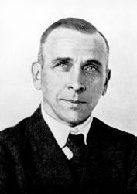
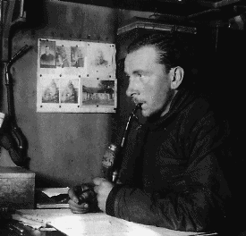
Alfred Wegener - 1910
Livro: A origem dos continentes e oceanos
Pangea
Cientista alemão
Teoria da deriva continental

Slide 3

Argumentos de Wegener
MORFOLÓGICOS: as linhas da costa de alguns continentes encaixam perfeitamente.

Slide 4
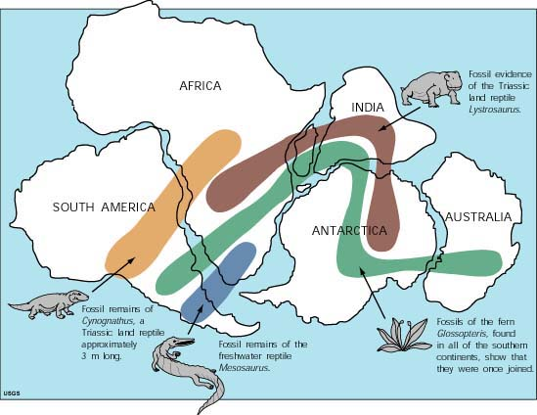
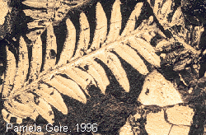
PALEONTOLÓGICOS: Fósseis de Glossopteris

Slide 5
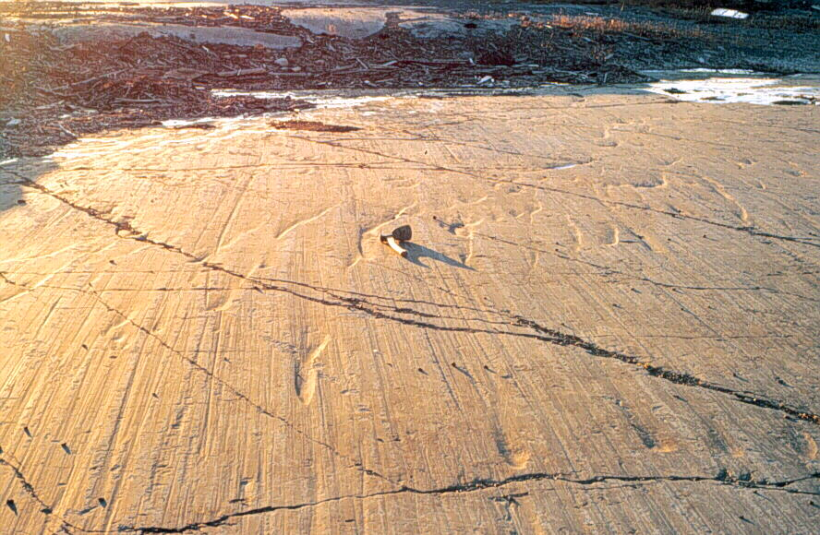
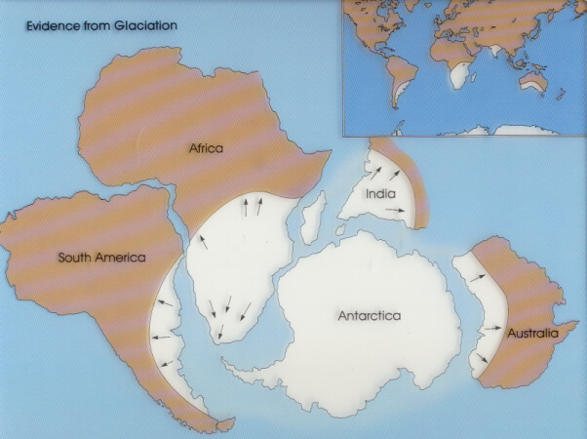
CLIMÁTICOS: Evidências de glaciações há 300 Ma

Slide 6
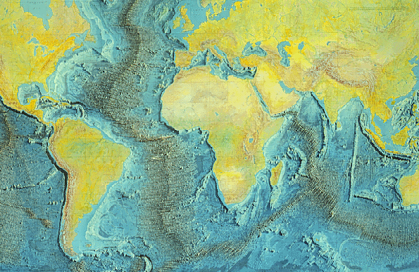
Anos 50 – Ressurgimento da teoria
Com o uso de sonares descobriu-se um ambiente geologicamente mais activo do que se pensava.
Cadeia meso-oceânica
-maior fluxo térmico -forte actividade sísmica e vulcânica

Slide 7
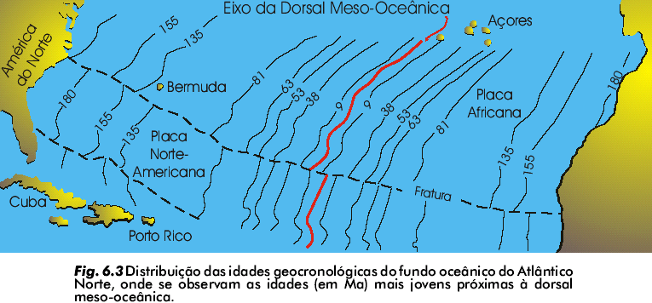
Anos 60
Geocronologia- rochas do fundo oceânico eram cada vez mais jovens conforme se aproximavam da dorsal.
Por quê?

Slide 8
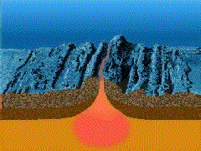
Parece haver formação de fundo oceânico a partir do rifte

Slide 9
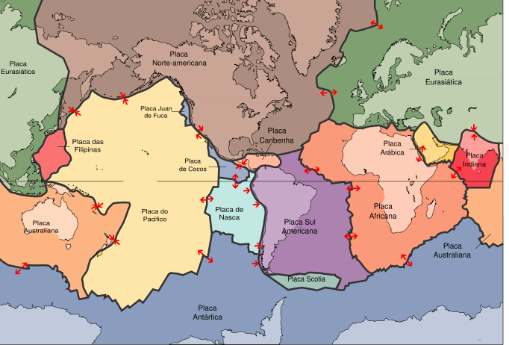
Na década de 60 surge a
Teoria da tectónica de placas

Slide 10
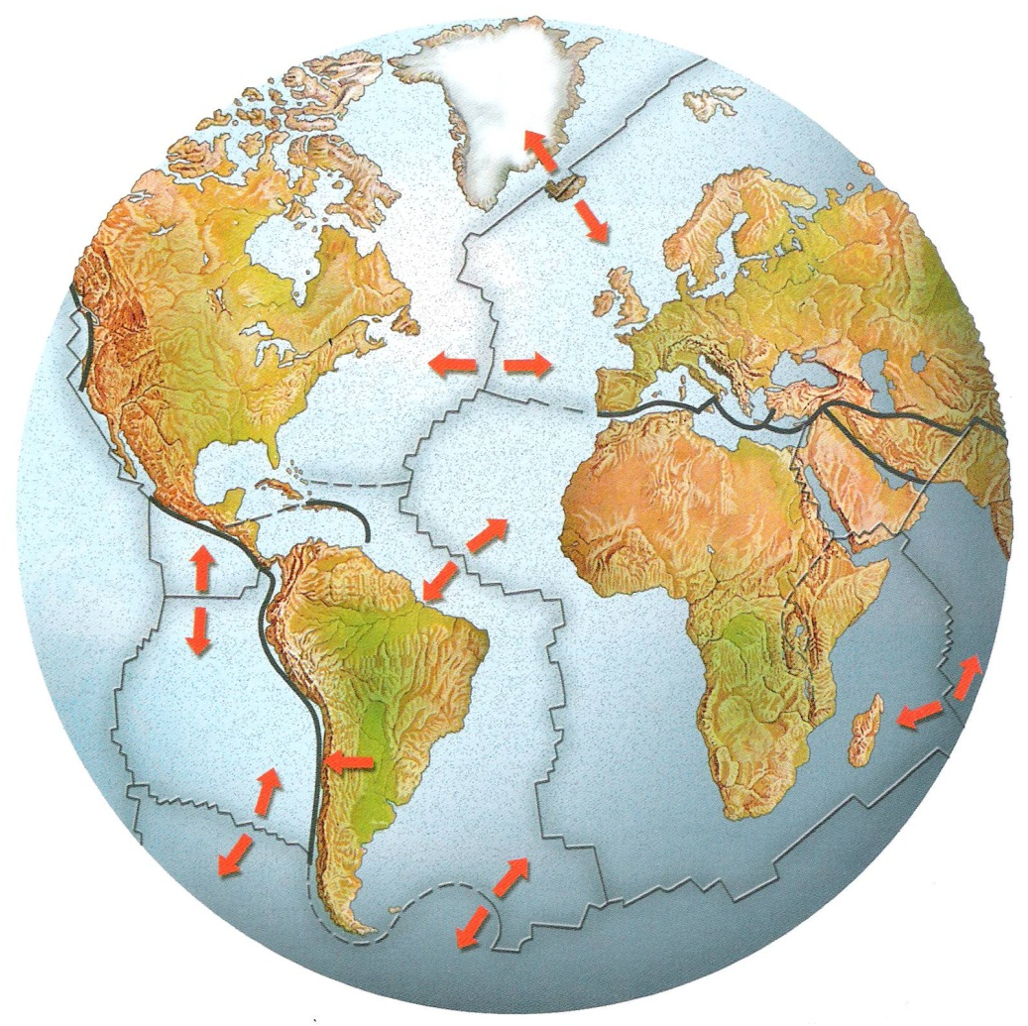
Placas Tectónicas
Fragmentos da litosfera

Slide 11

Limites divergentes
Riftes
Dorsais oceânicas

Slide 12
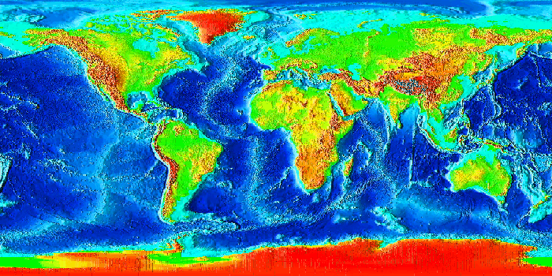
Limites divergentes
Dorsais oceânicas
Dorsal Meso Atlântica
Dorsal do Leste-Pacífico
Dorsal do Sudeste Indiano

Slide 13

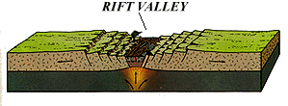

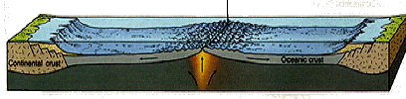
Formação de oceano pela actividade do rifte
Fragmentação de uma massa continental e desenvolvimento de margens continentais passivas.

Slide 14

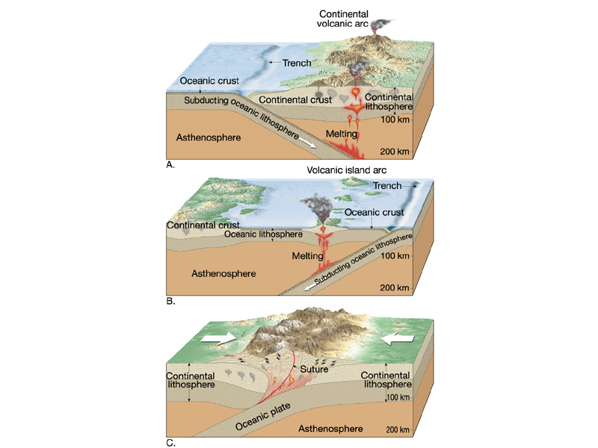
Limites convergentes
1. oceânica - continental
2. oceânica - oceânica
3. continental - continental

Slide 15
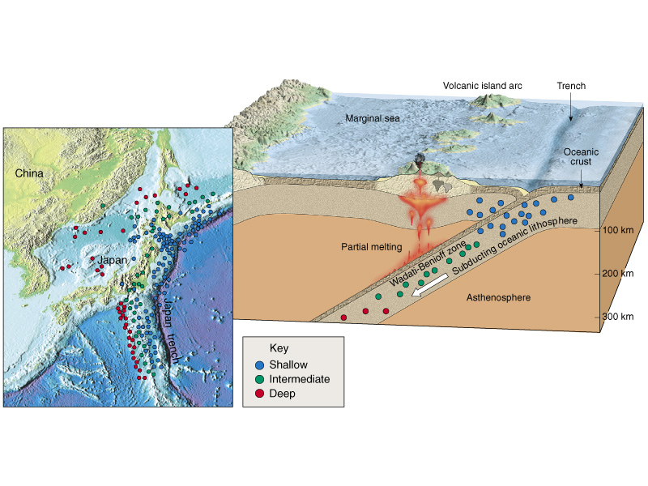
2. oceânica - oceânica
Arcos de ilhas
fossa

Slide 16
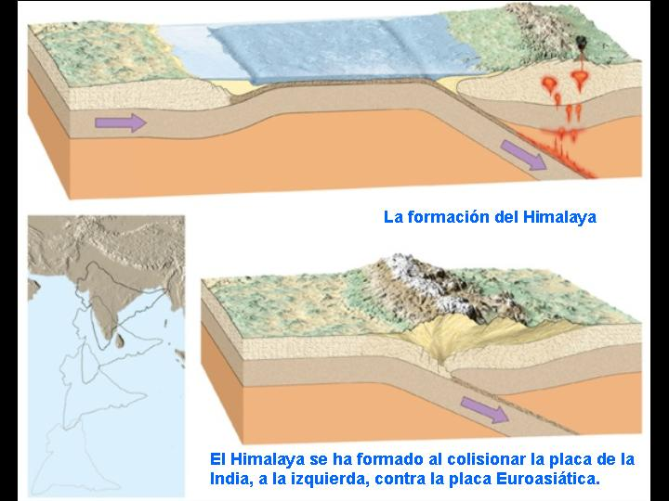
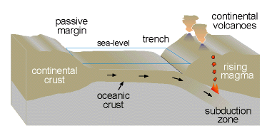
3. continental - continental

Slide 17

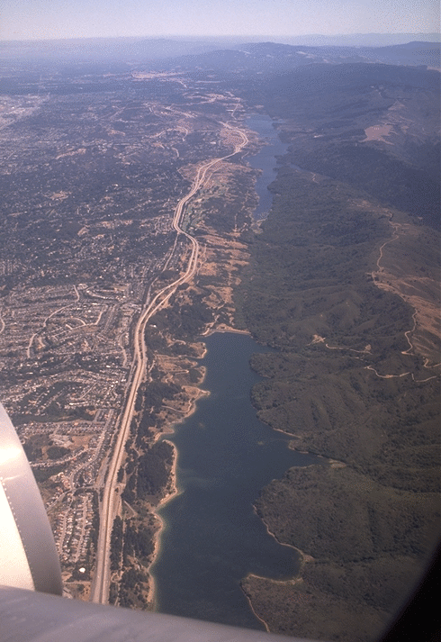
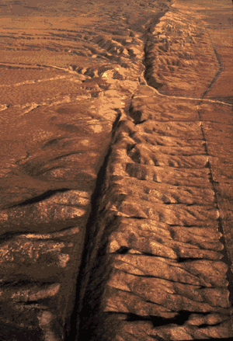
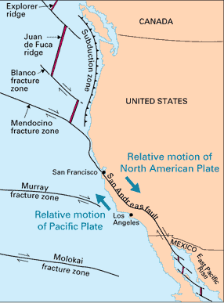
Limites conservativos
Falha de San Andreas

Slide 18
A Terra aumenta de volume?

Slide 19
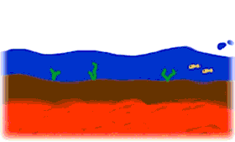
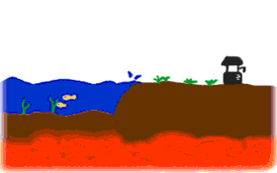
As placas litosféricas são construídas nas dorsais médio-oceânicas
… e são destruídas nas zonas de subducção.

Slide 20
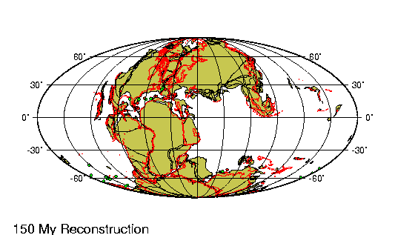
Porque se movem as placas?

Slide 21
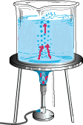
A – Hipótese das correntes de convecção do manto
Há uma diferença de temperaturas
Há subida e descida de materiais consoante a sua temperatura

Slide 22
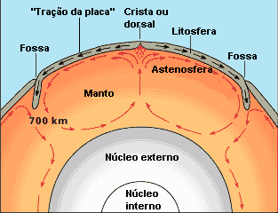
A – Hipótese das correntes de convecção do manto

